Slide 1
НАЗВАНИЕ УЧЕБНОГО ЗАВЕДЕНИЯ
Тема ВКР: Анализ рекламной деятельности туристской фирмы
ООО «Любо»
Выполнил:____________________________________________________________________________________________________________________
Проверил:_____________________________________________________________________________________________________________________
2022 год

Slide 2
Цель и задачи исследования
Цель -совершенствование рекламной деятельности туристского предприятия.
Задачи исследования:
01
раскрыть понятия и виды рекламной деятельности туристского предприятия;
02
найти методы оценки экономической эффективности рекламной деятельности предприятия;
дать характеристику туристскому предприятию ООО «ЛЮБО»;
03
рассмотреть рекламную деятельность туристского предприятия ООО «ЛЮБО»;
04
05
предложить рекомендации по совершенствованию рекламной деятельности ООО «ЛЮБО»

Slide 3
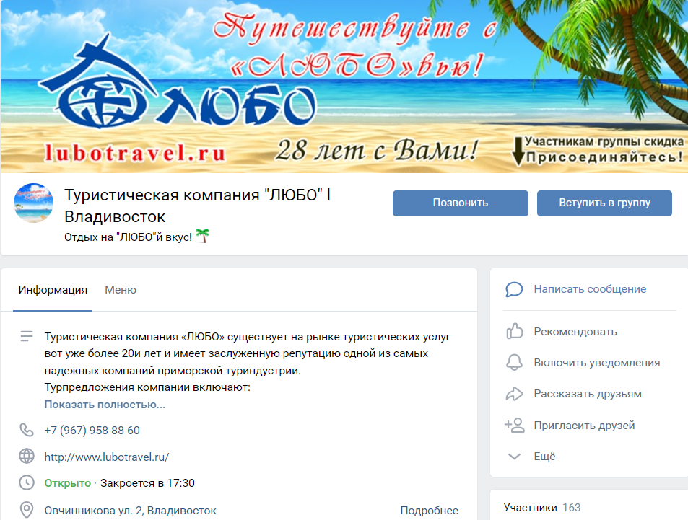
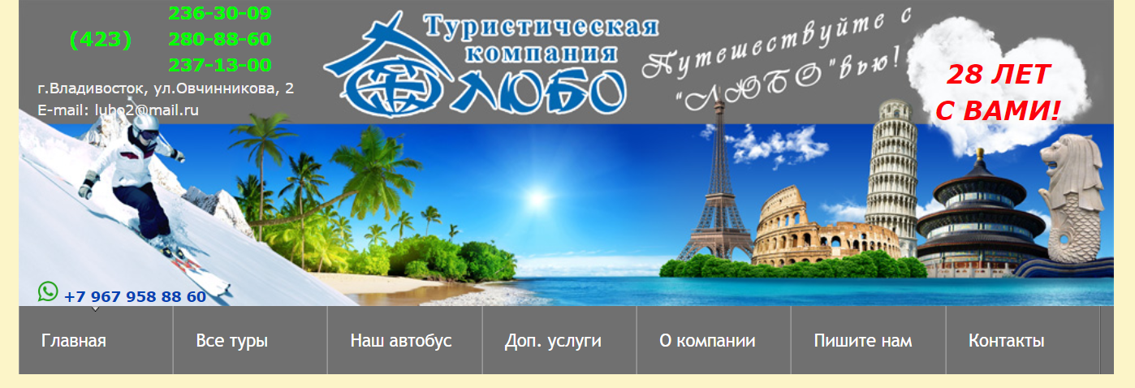
Объект и предмет исследования
Объект исследования-туристическая компания ООО «ЛЮБО»
г. Владивостока.
Предмет исследования-рекламная деятельность туристической компании ООО «ЛЮБО»
г. Владивостока.

Slide 4
Актуальность темы
исследования
В наши дни сложно представить себе успешную деятельность туристского предприятия без хорошо организованного маркетинга и должного уровня рекламного продвижения продуктов. Роль рекламы в деятельности предприятия стала ключевым моментом современной торговли.
Реклама – непрямая форма убеждения, базирующаяся на информационном или эмоциональном описании преимуществ продукта. Ее задача – создать у потребителей благоприятное впечатление о продукте и «сосредоточить их мысли» на совершении покупки. Именно благодаря рекламе становится возможным выделение товара среди множества схожих аналогов на рынке сбыта.
Благодаря рекламе можно сформировать и укрепить положительное представление потребителя о качестве и ценных свойствах товаров и услуг. Главная функция рекламы – убедить потенциального клиента в необходимости его приобретения. Она выступает как источник информации и фактор психологического воздействия на потенциальных потребителей. Иными словами, реклама влияет на спрос и может управлять им.

Slide 5
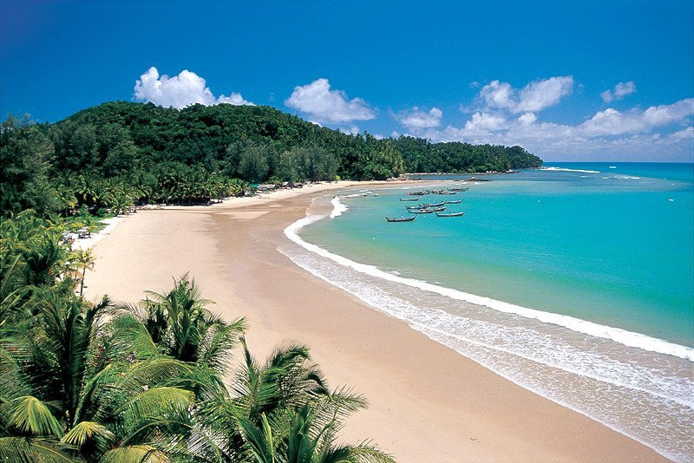
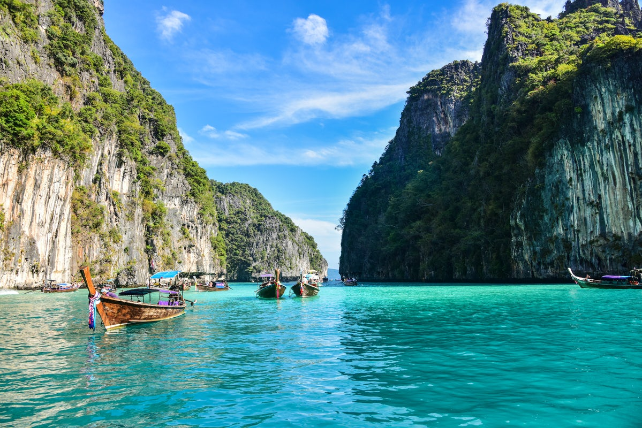
Классификация видов рекламы
№ п/п | Признак классификации | Вид рекламы
1 | Объект рекламирования | Товарная, престижная
2 | Направленность | Реклама возможностей и потребностей
3 | Характер и особенности рекламного обращения | Информативная, убеждающая, напоминающая
4 | Способ воздействия на целевую аудиторию | Рациональная, эмоциональная
5 | Сконцентрированность на определенном сегменте | Селективная, массовая
6 | Охватываемая территория | Локальная, региональная, общенациональная, международная
7 | Средства распространения | В прессе, печатная, радио и телереклама, рекламные сувениры, наружная, выставки и ярмарки, компьютеризованная

Slide 6
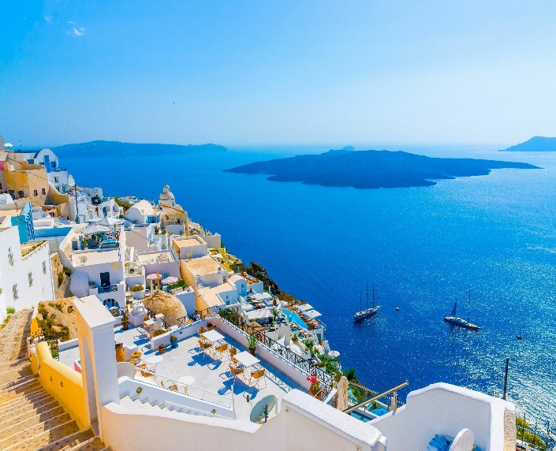
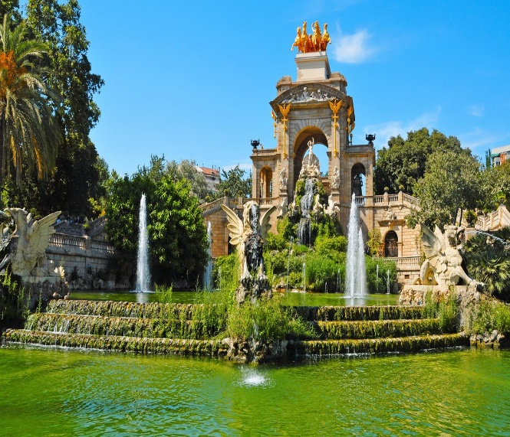
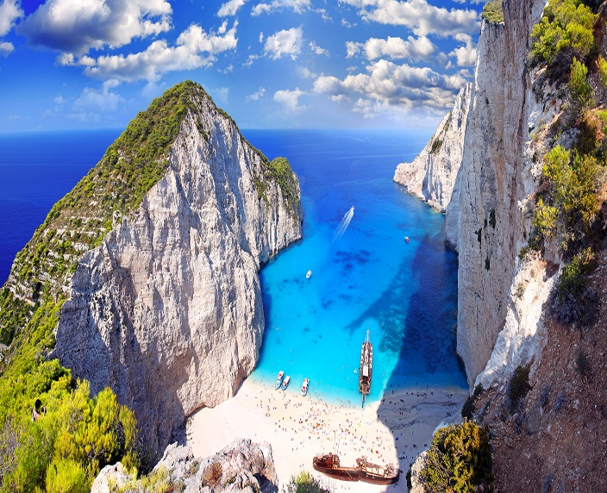
Характеристика объекта исследования
Таиланд
Туристическая компания ООО «ЛЮБО» (г. Владивостока), существует на рынке туристических услуг уже 27 лет и имеет заслуженную репутацию одной из самых надежных компаний приморской туриндустрии.
Основными видами услуг компании ООО «ЛЮБО» являются: бронирование билетов, бронирование отелей, предоставление туристам необходимой и достоверной информации о турпродукте; страхование, реализация туристского продукта.
01
Китай
02
Турция
03
Египет
04
05
Греция
06
Кипр
09
Абхазия
Вьетнам
ОАЭ
07
Испания
11
13
Россия
Индия
08
Италия
10
Грузия
14
12

Slide 7
Организационная структура туристической компании ООО «ЛЮБО»
Генеральный директор
Юрист
Заместитель генерального директора
Главный бухгалтер
Управляющий по работе с клиентами
Специалист визовой поддержки
Менеджеры
Бухгалтер
Секретарь
Курьер

Slide 8
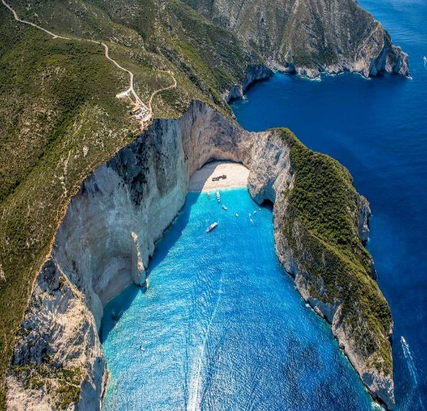
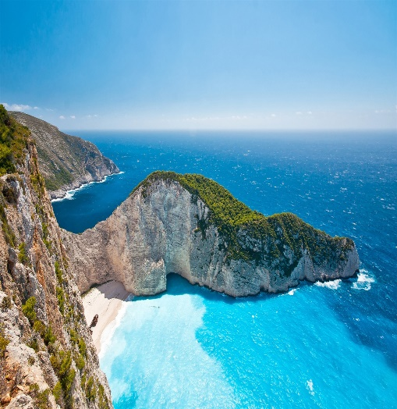
Рекламная деятельность туристического предприятия ООО «ЛЮБО»
Вид рекламы | Компоненты
Интернет-реклама | Баннеры на сайтах, личный сайт
Печатная реклама | Буклеты, листовки
Наружная реклама | Штендер
Вид рекламы | 2019 | 2020 | 2021 | Итого, руб.
Наружная | 11468 | 10683 | 4788 | 26939
Печатная | 5684 | 7478 | 5739 | 18901
Реклама в Интернете | 80000 | 53874 | 76877 | 210751
Итого | 97152 | 72035 | 87404 | 256591
Вид рекламы | 2017 | 2018 | 2019 | 2020 | 2021
Печатная реклама | Визитки, листовки | Визитки, листовки | Визитки, листовки | Визитки, листовки | Визитки, листовки, буклеты
Наружная реклама | − | − | − | − | −
Реклама на ТВ | − | − | − | Рекламный ролик | −
Интернет реклама | − | Сайт | Сайт, баннеры на сайтах | Сайт, инстаграм, баннеры на сайтах | Сайт, инстаграм, баннеры на сайтах
Реклама на радио | − | − | Рекламный ролик | − | −

Slide 9
Недостатки в рекламной деятельности туристической компании ООО «ЛЮБО»
Отсутствие на предприятии отдела рекламы и оценки эффективности рекламной деятельности
01
С 2020 года не осуществляется реклама на радио
02
03
Слабая реклама в сети Интернет (только через собственный сайт и банеры на различных сайтах), ранее в социальной сети Инстаграмм, которая в настоящее время не работает в России

Slide 10
Мероприятия по совершенствованию рекламной деятельности туристической компании ООО «ЛЮБО»
01
02
03
«Лемма» занимает первую позицию среди местных радиостанций по аудитории за неделю и за месяц.
Продвижение услуг компании по радио «Лемма» г. Владивостока
Усиление рекламной деятельности в сети Интернет
Организация отдела рекламы и маркетинга
Прием одной штатной единицы-маркетолога и возложить на него обязанности по рекламной деятельности и оценке ее эффективности.
«Лемма» занимает первую позицию среди местных радиостанций по аудитории за неделю и за месяц. «Лемма» – одна из самых известных и популярных среди 16-ти радиостанций, вещающих в краевом центре.
Путем предоставления различных скидок и акций и публикации данных акций на собственном сайте компании, а также на туристических маркетплейсах.

Slide 11
Преимущества рекламы в сети Интернет
Интернет является средой максимально эффективного и полного представления объекта рекламы.
Интернет предоставляет рекламодателю самый эффективный по возможностям и стоимости способ фокусированного воздействия на целевую аудиторию и конкретных пользователей.
Базируясь на современных компьютерных технологиях, Интернет предоставляет новые возможности оперативного, четкого и глубокого анализа рекламных мероприятий.
Интернет характеризуется низким «порогом входа», что особенно важно для малого и среднего бизнеса.

Slide 12
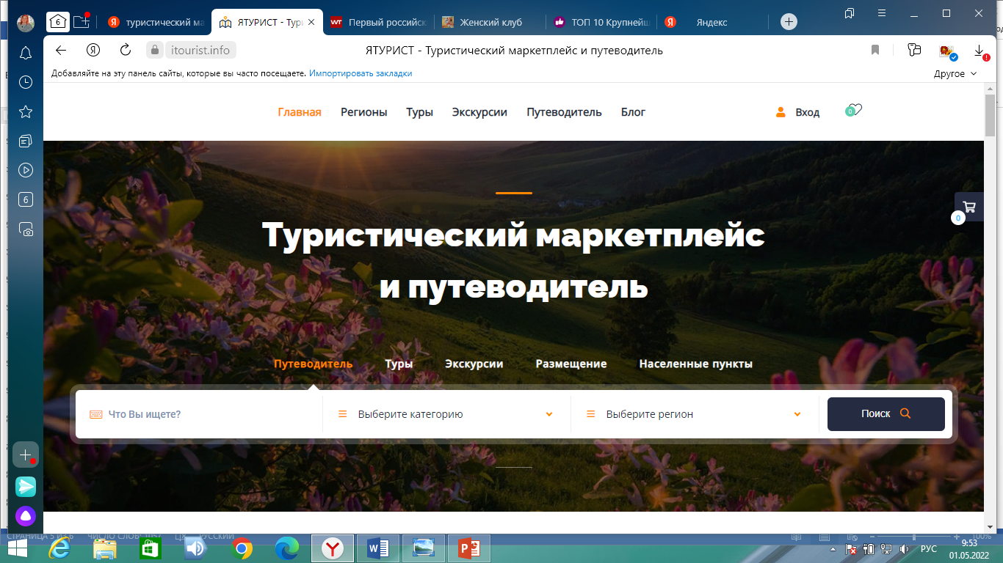
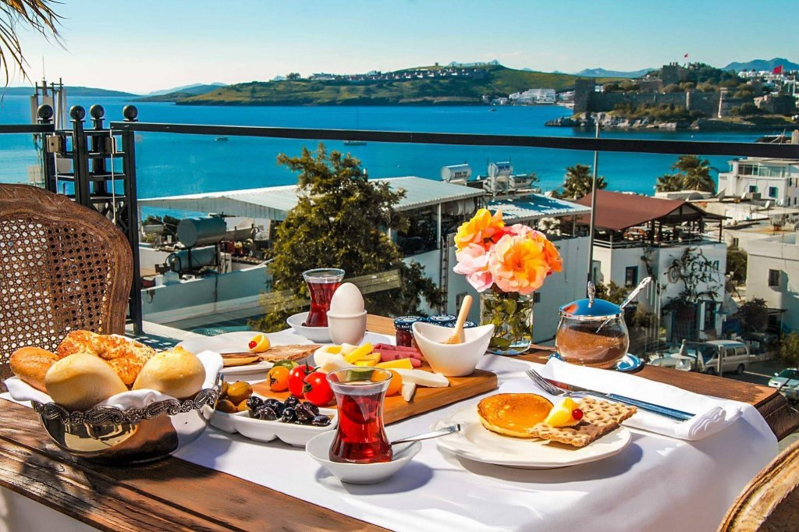
Туристические маркетплейсы- как инновации в продвижении турпродукта
При нынешних обстоятельствах главным фактором конкурентоспособности на туристском рынке является широкое внедрение инноваций на всех этапах создания и продвижения турпродукта. В условиях активно развивающихся информационных технологий следует рассмотреть маркетплейс как важнейшую инновационную технологию продвижения туристических услуг.
01
02
Маркетплейс - это онлайн-платформа, которая связывает продавцов и покупателей, позволяя им совершать сделки через нее. На сайте маркетплейса размещается информация о предоставляемых продавцами товарах или услугах, а покупатели получают возможность сделать заказ.
03
Будущее туристического рынка – за «маркетплейсами отдыха». Поэтому целесообразно выбрать именно этот вид продвижения. На сегодняшний день, туристических маркетплейсов не так много, но они есть, например, ЯТурист, AvinG и другие.

Slide 13
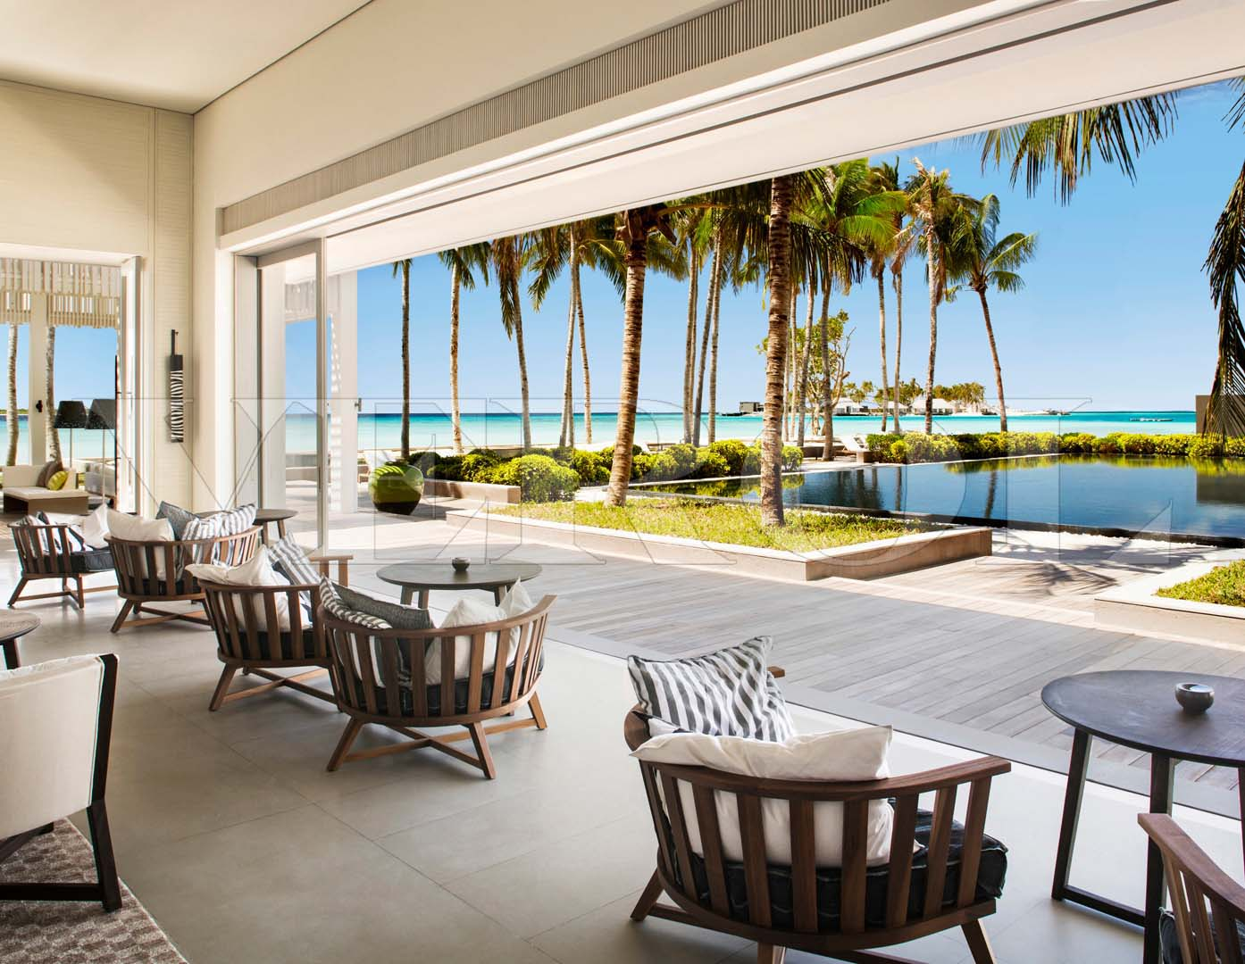
Выводы
Предложенные рекомендации, позволят туристической компании ООО «ЛЮБО» активизировать и улучшить рекламную деятельность, а это положительно повлияет на увеличение географического охвата, тем самым повысив объемы продаж туристических продуктов; что в свою очередь вызовет рост прибыли и рентабельности.

Slide 14
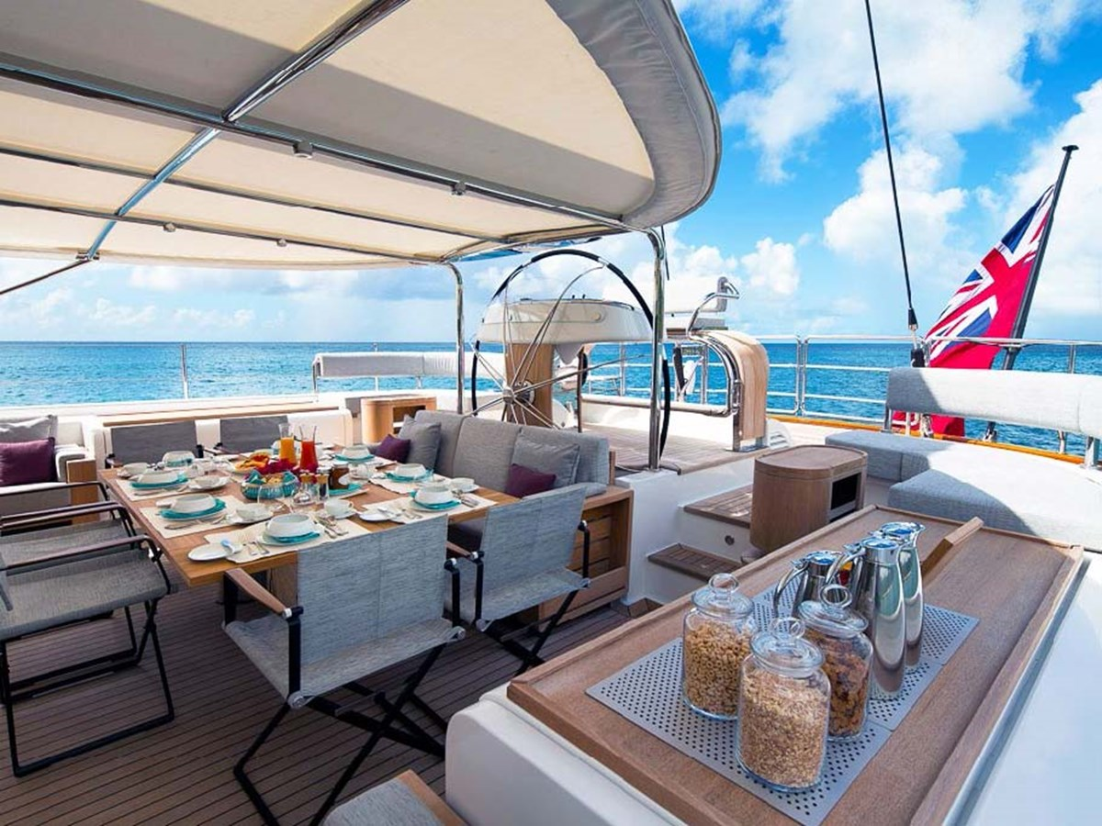
СПАСИБО ЗА ВНИМАНИЕ!

